Slide 1

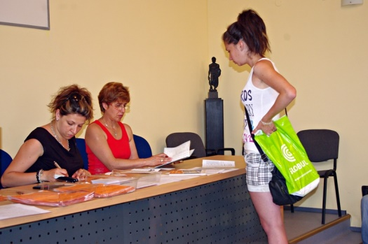

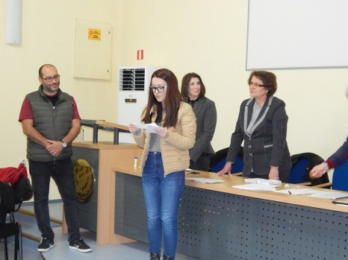
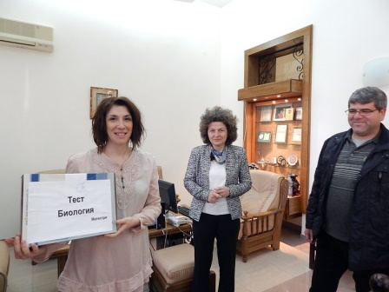
03-01: ПРОУЧВАНЕ НА МНЕНИЕТО НА КАНДИДАТ-СТУДЕНТИ ЗА СПЕЦИАЛНОСТ «ФАРМАЦИЯ» И ПРОВЕЖДАНЕТО НА КАНДИДАТСТУДЕНТСКА КАМПАНИЯ В МУ-ПЛЕВЕН
МЕДИЦИНСКИ УНИВЕРСИТЕТ – ПЛЕВЕН
ФАКУЛТЕТ „ФАРМАЦИЯ“
СТУДЕНТИ ОТ СПЕЦИАЛНОСТ „ФАРМАЦИЯ“, 2 КУРС

Slide 2

ОСНОВНИ ДАННИ ЗА ПРОУЧВАНЕТО
Време на провеждане на проучването | Мес. 09 2017 г.
Бр. анкетирани лица | 38 кандидат-студенти, които са избрали на първо желание специалност „Фармация“
Средна възраст | 19 г. (18÷48)
Разпределение на анкетираните лица по пол Мъже Жени | 17 (44.7%) 21 (55.3%)
Разпределение на анкетираните лица според средното училище, което са завършили Обикновена гимназия Професионална гимназия по химия Езикова гимназия Математическа гимназия Друго средно училище | 10 (27.8%) 1 (2.8%) 8 (22.2%) 8 (22.2%) 9 (25.0%)
Разпределение на анкетираните лица според местоживеенето Областен град По-малък град Село | 20 (60.6%) 10 (30.3%) 3 (9.1%)

Slide 3
ПРЕДПОЧИТАНИ ИЗТОЧНИЦИ НА ИНФОРМАЦИЯ НА КАНДИДАТ-СТУДЕНТИТЕ ПРИ ИЗБОРА НА МУ-ПЛЕВЕН
Табл. № 2. Основни източници на информация при избора на специалност „Фармация”
Информационен източник | Бр. (%)
Медии Телевизия Радио Вестници | 17 (77.3) 1 (4.5) 4 (18.2)
Информационни материали на МУ-Плевен Диплянки Афиши WEB-сайт | 6 (22.2) 1 (3.7) 20 (74.1)
Дейност на МУ-Плевен в други селища на страната Кандидатстудентски борси Представителства на МУ-Плевен Посещения на представители на МУ-Плевен на място в училище | 8 (31.5) 6 (24.1) 11 (44.4)
Лични контакти Студенти, учащи в МУ-Плевен Родители, роднини Приятели Други | 15 (50.5) 6 (19.0) 5 (19.0) 2 (8.6) 1 (2.9)

Slide 4
ОСНОВНИ МОТИВИ ЗА ИЗБОРА НА ОБУЧАВАЩА ИНСТИТУЦИЯ И НА СПЕЦИАЛНОСТ „ФАРМАЦИЯ“
Фиг. № 2. Основни мотиви при избор на МУ-Плевен от страна на кандидат-студентите (%)
Фиг. № 4. На кое място поставяте МУ-Плевен при избора си на университет? (%)
Фиг. № 3. Кандидатствате ли и в други университети? (%)
Фиг. № 5. Основни мотиви за посочването на специалност „Фармация” на първо място от кандидат-студентите (%)

Slide 5
ИНФОРМИРАНОСТ ЗА СПЕЦИФИКИТЕ НА ОКС „магистър“ ПО„ФАРМАЦИЯ“
Фиг. № 6. Запознати ли сте със спецификата на ОКС „магистър” на специалност „Фармация”? (%)
Фиг. № 7. На кое от следните качества държите най-много при бъдещата Ви подготовка по специалност „Фармация”? (%)
Болшинството от кандидатстващите (48.1%) разчитат да получат широкопрофилна теоретична подготовка в рамките на цялостното обучение по „Фармация”, докато 1/5 отдават по-голямо значение на задълбочените научнопрактически знания по специалността (22.5%) – фиг. 7.

Slide 6
ВКЛЮЧВАНЕ НА ПРЕПОДАВАТЕЛИ ОТ ДРУГИ ВУ В ОБУЧЕНИЕТО ПО СПЕЦИАЛНОСТТА
ИЗУЧАВАНЕ НА ЧУЖД ЕЗИК
Фиг. № 9. Считате ли, че изучаването на чужди езици трябва да бъде включено в учебния план на специалност „Фармация”? (%)
Фиг. № 8. Считате ли, че в бъдещото Ви обучение по специалност „Фармация” трябва да участват преподаватели от други ВУ и чуждестранни университетски преподаватели? (%)
Около 2/3 от лицата одобряват идеята в бъдещото обучение по специалност „Фармация” да участват преподаватели от други ВУ.
Толкова е и делът на лицата, които подкрепят идеята за включването на чуждестранни университетски преподаватели в обучението по специалност „Фармация” – фиг. 8.
СТУДЕНТСКА МОБИЛНОСТ
По отношение на идеята за включване на бъдещите студенти в програма за студентска мобилност, 48.5% изразяват позитивна нагласа, докато 48.5% се въздържат от мнение – фиг. 10.
Сред тези, които одобряват идеята, основните мотиви са: обмяната на опит, подобряването на езиковите умения, контактите с нови хора и предоставянето на възможности за професионална реализация в чужбина.
Фиг. № 10. Ако имате възможност, бихте ли се включили в програма за студентска мобилност? (%)

Slide 7
УДОВЛЕТВОРЕНОСТ ОТ ОРГАНИЗАЦИЯТА НА КАНДИДАТСТУДЕНТСКАТА КАМПАНИЯ В МУ-ПЛЕВЕН
Над 2/3 от лицата считат, че справочникът на кандидат-студента е предоставил необходимата информация по всички интересуващи ги въпроси фиг. 11.
Допълнителната информация, която кандидатстващите желаят да получат от справочника е свързана с бъдещата им трудова реализация и изучаваните учебни дисциплини по специалност „Фармация”.
Почти 40% от лицата не са се запознали със справочника за кандидат-студента преди подаването на документите за кандидатстване.
Фиг. № 11. Удовлетворява ли Ви организацията и обслужването от служителите на университета по време на приема на документи за кандидатстване? (%)
Фиг. № 12. Смятате ли да работите по време на следването? (%)
Около 40% от запитаните имат намерение да работят по време на следването (фиг. 12), като сред изтъкнатите за това причини са: осигуряването на финансова независимост от родители, покриването на различни нужди и придобиването на опит по специалността.
Фиг. № 12. Справочникът на кандидат-студента даде ли Ви изчерпателна информация по всички интересуващи Ви въпроси? (%)

